Slide 1
السلام عليكم و رحمة الله و بركاته
সবাইকে গোলাপের
শুভেচ্ছা

Slide 2
পরিচয়
আমি
মো. মাহমুদুল আলম
মুফাসসির
ধাপ-সাতগাড়া বায়তুল মুকাররম কামিল মাদরাসা, রংপুর।
০১৭১৮-৪১৪৭০৬

Slide 3
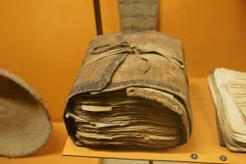
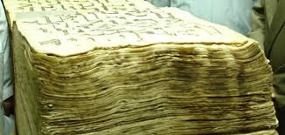
পাঠ পরিচিতি
দাখিল অষ্টম শ্রেনি
বিষয় : কুরআন মাজিদ ‍ও তাজবিদ
প্রথম অধ্যায়
পাঠ : ১ম
পৃষ্টা -৩
আল-কুরআনের সংকলন

Slide 4
শিখনফল
১. কুরআন সংকলনের দু’টি যুগ সম্পর্কে জানা যাবে।
২. এ দু’যুগে সংকলনের কারণ ও পার্থক্য জানা যাবে।
৩. কুরআন সংকলনে গৃহিত নীতি জানা যাবে।
৪. ভ্রান্তপন্থীদের প্রশ্নের উত্তর দেয়া যাবে।
৫. বর্তমান কুরআন শরীফ কার দ্বারা পূর্ণতা পায়? তা জানা যাবে।

Slide 5
কুরআনের সংকলন পূর্ব কথা
পূর্বের ক্লাসে জেনেছি রাসুল (স.) এর হাতে পুরা কুরআন সংরক্ষণ হয়েছিল। আর সেটা লেখিত ও মুখস্ত আকারে হয়েছিল। রাসুলের (স.) মৃত্যুর সময় তা তাঁর ঘরে পাওয়া গেয়েছিল। বিভিন্ন সাহাবী নিজ নিজ মাসহাফে কুরআন লিখে রেখেছিল তা বর্তমান ধারাবাহিকতার মতো সম্পূর্ণ ছিল কি না তার প্রমাণ নেই। তবে রাসুল (স.) এর মাসহাফখানা ব্যতীক্রম ছিল। তিনি শেষ নবী, তাঁর কিতাবও শেষ আসমানি কিতাব; এ কিতাবখানাকে অবিন্যস্ত, অরক্ষিত, অগোছালো রেখে যেতে পারেন না। কেননা এর সংরক্ষণের দায়িত্ব আল্লাহ নিজে নিয়েছেন, যার বাস্তবায়ন নবীর হাত দিয়ে আল্লাহ পাক করেছেন। জিবরিল (আ.) এ ক্ষেত্রে বাহক ছিলেন। এটা চির সত্য যে জিবরিল (আ.) সাহাবার নিকট আসেননি। বর্তমান যে কুরআন শরীফ আমরা পড়ি তা রাসুলের (স.) দেয়া কুরআনই পড়ি। তবে তা মাশহুর ছিল না।

Slide 6
আবু বকর (রা.) এর যুগ
রাসুলের (স.) যুগে ইসলামি রাষ্ট্রের সীমানা আরব দেশে ছড়িয়ে পড়ে। মুসলমানও ছিল অনেক। আবু বকর (রা.) হলেন প্রথম খলিফা। মুনাফিকচক্র, ইয়াহুদি, খৃস্টান, মুশরিক, অগ্নিপুজক ইত্যাদিরা ইসলামকে ধ্বংস করার জন্য চক্রান্ত শুরু করে। মুসলমানদের মাঝে ইসলামী বিধান পালনে অনীহার সৃষ্টি করে। ফলে দেখা দেয়-যাকাত অস্বীকারীর দল, হজ-নামাজ-রোযা অস্বীকারীর দল। আবার দেখা দেয় ভণ্ডনবীর। এ রকম এক ভণ্ডনবী ছিল-মুসায়লামাতুল কায্যাব। তার সাথে ইয়ামামায় মুসলমানের যুদ্ধ হয়। এ যুদ্ধে অসংখ্য হাফেজে কুরআন শহীদ হয়। এ পরিস্থিতে ওমর (রা.) কুরআন সংকলনের জন্য খলিফাকে পরামর্শ দেন। প্রথমে খলিফা তা বাস্তবায়নে অস্বীকার করেন। পরে আল্লাহর কৃপায় তাঁর চিন্তার পরিবর্তন হয়। এবং একটি কমিটি করেন।

Slide 7
আবু বকরের (রা.) যুগে কুরআন সংকলনের কমিটি ও নীতিমালা
১. যায়েদ বিন সাবিত (রা.)---কমিটির প্রধান
২. হযরত ওমর (রা.)---সদস্য
তাঁরা লিখিত ও হেফজ এ দু’টিকে মানদণ্ড হিসেবে গ্রহণ করেছিল। এ কমিটি কয়েকটি শর্তের ওপর ভিত্তি করে-
১. রাসুলের (স.) লিখিত মাসহাফের সাথে মিল আছে কি না?
২. উভয়ের মুখস্তের সাথে মিল আছে কি না?
৩. দু’জন আদেল ও ন্যায় পরায়ন সাহাবার সাক্ষ্য আছে কি না? ইত্যাদি।

Slide 8
সংকলনের বৈশিষ্ট্য
১. পূর্ণ সুক্ষ্মতার পথ গ্রহণ করা।
২. যে সব তেলাওয়াত রহিত হয়েছে, তা বাদ দেয়া।
৩. মুতাওয়াতের পদ্ধতি গ্রহণ করা।
৪. সাত কেরাতে লেখা।
৫. একটি মাসহাফ তৈরী করা।
হযরত আলী (রা.) এ মাসহাফ সম্পর্কে বলেন, “হযরত আবু বকর (রা.) সর্ব প্রথম কুরআন সংকলনকারী। আল্লাহ পাক তাঁকে রহম করুন।”
তবে এ মাসহাফখানার পাশাপাশি অন্যান্য সাহাবাদের কাছেও মাসহাফ ছিল। যেটা তাঁরা তেলাওয়াত করত।

Slide 9
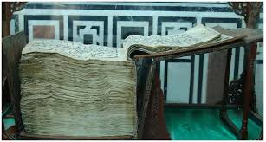
আবু বকর (রা.) এর লেখা কুরআন
ইয়ামনি কাগজে লেখা

Slide 10
ওমর (রা.) এর যুগ
হযরত ওমর (রা.) এর যুগে কুরআনের বিষয়ে কোনো বিভেদ বা মতপার্থক্য দেখা দেয়নি। তাঁর যুগটা ছিল ইসলামি রাষ্ট্রের সীমানা বৃদ্ধিকরণ। হযরত ওমর (রা.) এর মৃত্যুর পর এ কপিটি তাঁর কন্যা রাসুলের স্ত্রী হযরত হাফসা (রা.) এর নিকট গচ্ছিত রাখা হয়। এরপর খলিফা হন হযরত ওসমান (রা.)।

Slide 11
খলিফা ওসমান (রা.) এর যুগে (৩৪হিজরী) কুরআন সংকলন
পূর্ব থেকে সাত কেরাতের বৈধতা দিয়ে ইসলামি রাষ্ট্রে কুরআন তেলাওয়াত হত। সিরিয়ার লোকেরা পড়ত উবাই বিন কা‘ব (রা.) এর কেরাতে। কুফার লোকেরা পড়ত আব্দুল্লাহ বিন মাসুদের (রা.) কেরাতে। অন্যরা পড়ত আবু মুসা আশয়ারী (রা.) এর কেরাতে। সুতরাং বুঝা যাচ্ছে, বিভিন্ন এলাকার সাধারণ মুসলমানের মধ্যে বিভিন্ন কেরাত প্রচলন ছিল। এ মতপার্থক্য বিশাল আকার ধারণ করে যুদ্ধ ক্ষেত্রে। যখন বিভিন্ন এলাকার মুজাহিদগণ একত্রিত হয়ে নামাজ পড়া শুরু করে। বিশেষ করে আরমেনিয়া ও আযারবাইযান যুদ্ধে তাঁরা একে অপরকে কাফির বলা শুরু করে। এ খবর খলিফার কাছে পৌঁছিলে, হযরত হুযাইফা (রা.) এর পরামর্শে ওসমান (রা.) কুরআন সংকলনে উদ্যোগ গ্রহণ করেন।

Slide 12
কুরআন সংকলন কমিটি
১. যায়েদ বিন সাবিত (রা.)-----প্রধান (আনসার)
২. আব্দুল্লাহ বিন যুবাইর (রা.)----------সদস্য (মুহাজির)
৩. সাইদ বিন আস (রা.)----------সদস্য (মুহাজির)
৪. আব্দুর রহমান বিন হিশাম (রা)------সদস্য (মুহাজির)
এরা সবাই সাহাবাগণের মধ্যে সম্মানিত, গ্রহণীয়, মর্যাদাবান, আল্লাহভীরু হিসেবে ছিলেন।

Slide 13
ওসমান (রা.) এর সংকলনের বৈশিষ্ট্য
১. সাত কেরাতের স্থলে এক কেরাত অর্থাৎ কুরাইশের কেরাতে লেখা হয়।
২. হরকত, নুকতা, আয়াতের চিহ্ন কিছু ছিল না।
৩. সাতটি মাসহাফ তৈরী করে সাত প্রদেশে প্রেরণ করা হয়।
৪. বর্তমান কুরআন হুবহু ওসমান (রা.) এর লিখিত কুরআন।
৫. এ কপিগুলো রেখে সব সাহাবার কাছ থেকে কপিগুলো সংগ্রহ করে আগুনে জ্বালায়ে দেয়া হয়।

Slide 14
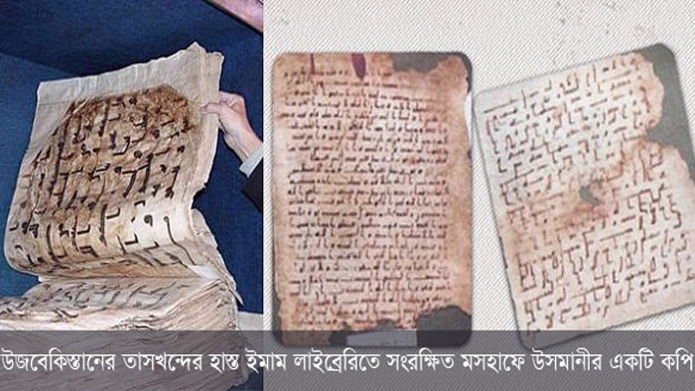
দু’যুগের সংকলনের পার্থক্য ও অভিক্ষা
উপরের আলোচনা থেকে তোমরা সহজে দু’যুগের সংকলনের পার্থক্য বেড় করতে পারবে। এটা ওসমান (রা.) এর যুগে লেখা কুরআনের ৩টি পাতা।

Slide 15
খলিফা হাজ্জাজ বিন ইউসুফ এর সময়
এ খলিফা অত্যাচারি হলেও তিনি কুরআনে হরকত, নুকতা, আয়াত নম্বর, মনযিল, সিজদা, রুকু, পাড়া ইত্যাদি সংজোযন করেন। যা বর্তমানে আমরা দেখি।

Slide 16
বিরুদ্ধবাদিদের জবাব
বিধর্মীরা জ্ঞান করে কুরআন খলিফা ওসমান (রা.) এর সময় লিখিত হয়, তাই এতে অনেক ভুল আছে। বিশেষ করে কমিনিষ্টরা এ কথা প্রচার করে।
তাদের এ কথা মিথ্যা। ইসলামকে হেয় করার জন্য তারা এ কথা বলে। কুরআন সংকলনের প্রকৃত ইতহাস জানলে এ রকম কথা বলত না।
তাদের উচিৎ ওপরের কন্টেন্টটি পড়া।

Slide 17
পাঠমূল্যায়ন
১. হযরত আবু বকর (রা.) এর যুগে কুরআন সংকলনের কারণ ও বৈশিষ্ট্য সম্পর্কে যা জান লেখ।
২. হযরত ওসমান (রা.) এর যুগে কুরআন সংকলনের কারণ ও বৈশিষ্ট্য সম্পর্কে যা জান লেখ।
৩. “নাস্তিকরা কুরআনের শত্রু”-ব্যাখ্যা কর।
আল্লাহ হাফেজ

